Slide 1

Klasifikace nákladů podle druhu, účelu a vztahu ke změně objemu výkonů
XNKC
22. 02. 2024
Olomouc
Autor: Ing. Jaroslav Škrabal, Ph.D.

Slide 2
Pojetí nákladů
  V podstatě používáme dvojí pojetí nákladů:
    jedno ve finančním účetnictví, které je určené pro externí uživatele,
    druhé ve vnitropodnikovém (manažerském) účetnictví, kterého využívají manažeři v řízení.
2/42

Slide 3
Pojetí nákladů
Ekonomická teorie definuje náklady podniku jako peněžní oceněnou spotřebu výrobních faktorů včetně veřejných výdajů, která je vyvolána tvorbou podnikových výnosů.
Účetní pojetí nákladů tuto obecnou definici zhruba odráží: účetní náklady – to je spotřeba hodnot (snížení hodnot) v daném období zachycená ve finančním účetnictví.
3/42

Slide 4
Pojetí nákladů
Náklady je nutné odlišit od peněžních výdajů, které představují úbytek peněžních fondů podniku (stavu hotovostí, peněz na účtech v bance) bez ohledu na účel jejich použití.
  Např. nákup stroje je peněžním výdajem (lépe výdaji), ale není nákladem (lépe náklady), tím jsou až odpisy, kterými cenu stroje převádíme do nákladů; odpisy však nejsou peněžním výdajem (tím byl nákup stroje).
  Vyplacené dividendy jsou výdaji, nikoli však náklady.
  Předem placené nájemné je nákladem budoucích období, i když bylo zaplaceno v jednom měsíci (v něm bylo výdajem), vytváření rezervy na mzdy za dovolenou je nákladem všech měsíců, i když mzdy jsou vyplaceny (jsou peněžním výdajem) až v měsíci dovolených apod.
4/42

Slide 5
Pojetí nákladů
Náklady vždy musí souviset s výnosy příslušného období;
  musí být zajištěna věcná a časová shoda výnosů a nákladů s vykazovaným obdobím.
To zabezpečuje tzv. časové rozlišování nákladů a výnosů.
Výsledkem je, že některé výnosové a nákladové položky se převádějí z jednoho období do jiného období (jiných období).
Tyto položky se nazývají přechodné.
To vše řeší účetnictví.
My si budeme pamatovat, že k sobě patří na jedné straně výnosy, náklady a zisk, na druhé straně jsou peněžní příjmy, peněžní výdaje a cash flow.
5/42

Slide 6
Klasifikace nákladů
Náklady jsou důležitým syntetickým ukazatelem kvality činnosti podniku.
Úkolem managementu je proto usměrňovat je a řídit.
Řízení nákladů vyžaduje jejich podrobné třídění.
6/42

Slide 7
Klasifikace nákladů
Druhové třídění nákladů:
  Je jejich soustřeďování do stejnorodých skupin spojených s činností jednotlivých výrobních faktorů (materiál, práce, investiční majetek).
  Toto třídění odpovídá na otázku, co bylo spotřebováno.
7/42

Slide 8
Klasifikace nákladů
Druhové třídění nákladů:
  Základními nákladovými duhy jsou:
    Spotřeba surovin a materiálu, paliv a energie, provozních látek;
    Odpisy budov, strojů, výrobního zařízení, nástrojů, nehmotného investičního majetku;
    Mzdové a ostatní osobní náklady (mzdy, platy, provize, sociální a zdravotní pojištění);
    Finanční náklady (pojistné, placené úroky, poplatky, aj.);
    Náklady na externí služby (opravy, nájemné, dopravné, cestovné).
8/42

Slide 9
Klasifikace nákladů
Druhové třídění nákladů:
  Podrobnější druhové třídění se uplatňuje např. ve výkazu zisku a ztráty (výsledovce) nebo v účtové osnově.
  Druhové třídění je důležité pro finanční účetnictví a pro finanční a jiné analýzy (výpočet zisku, ukazatele hodnoty přidané zpracováním, analýzy dílcích nákladovostí aj.).
  Nákladové druhy představují externí náklady.
  Jsou to náklady prvotní, které vznikají stykem podniku s jeho okolím (např. spotřeba materiálu) nebo s jeho zaměstnanci (mzdové náklady).
  Jsou to náklady jednoduché, protože je nelze dále členit.
9/42

Slide 10
Klasifikace nákladů
Účelové třídění nákladů:
  Je založeno na jednom ze dvou základních hledisek:
    Náklady třídíme podle místa vzniku a odpovědnosti, tj. podle vnitropodnikových útvarů (středisek);
    Náklady třídíme podle výkonu, tj. kalkulační třídění nákladů.
10/42

Slide 11
Třídění nákladů podle místa vzniku a odpovědnosti
    Třídění nákladu podle místa vzniku a odpovědnosti odpovídá na otázku, kde náklady vznikly a kdo je odpovědný za jejich vznik.
    Je to v podstatě třídění nákladů podle vnitropodnikových útvarů.
11/42

Slide 12
Třídění nákladů podle místa vzniku a odpovědnosti
    Podle velikosti podniku a složitosti výroby se náklady členění v několika úrovních.
    V prvé z nich se člení na náklady výrobní činnosti a náklady nevýrobní činnosti, náklady výrobní činnosti dále na náklady hlavní, pomocné, vedlejší a přidružené výroby, náklady na nevýrobní činnosti na náklady na odbyt, správu, zásobování atd.
    Ve výrobě se náklady obvykle člení na technologické náklady (ty jsou řízeny technicko-hospodářskými normami) a náklady na obsluhu a řízení (jejich položky jsou řízený limity a normativy, jejich souhrn rozpočty).
12/42

Slide 13
Třídění nákladů podle místa vzniku a odpovědnosti
    Technologické náklady, které souvisejí přímo s určitým výkonem, se označují jako jednicové náklady, ostatní technologické náklady a náklady na obsluhu a řízení, které souvisejí s výrobou jako celkem, se označují jako náklady režijní.
    Řízení a kontrola režijních nákladů je obtížnější a mění přesná než nákladů jednicových.
    Sledují se podle středisek a nástrojem jejich řízení jsou rozpočty režijních nákladů, které jsou součástí rozpočtu vnitropodnikových útvarů:
      Hospodářská střediska
      Nákladová střediska.
13/42

Slide 14
Kalkulační členění nákladů
    Kalkulační členění nákladů nám říká, na co byly náklady vynaloženy (na které výrobky nebo služby).
    Toto hledisko je pro podnik rozhodující; umožňuje zjistit rentabilitu (zisk) jednotlivých výrobků (služeb) a řídit výrobkovou strukturu, neboť jednotlivé výrobky přispívají různou mírou k tvorbě zisku podniku.
    Je podkladem pro řadu dalších manažerských rozhodování, např. zda výrobek vyrobit nebo koupit, zda určitou činnost zajistit vlastními silami nebo zajistit dodavatelský (outsourcing, offshoring, insourcing), pomáhá určit dočasnou minimální „ztrátovou“ cenu atd.
    Přesně vymezený výkon je kalkulační jednicí.
14/42

Slide 15
Kalkulační členění nákladů
    V posledních letech se náklady začaly sledovat a řídit podle jednotlivých činností, resp. procesů.
    Účetnictví, které toto zajištuje, je nazýváno procesní účetnictví nebo účetnictví založené na procesech, což je odvozeno od původního anglického názvu Activity Based Accounting (též Cost-Driver Accounting); kalkulace na něm založené jsou nazývány kalkulace podle dílčích činností (podle elementárních procesů) nebo kalkulace ABC (Activity Based Costing – ABC).
15/42

Slide 16
Členění nákladů v manažerském rozhodování
    Pro řadu manažerských rozhodování je důležité třídění nákladů podle jejich závislosti na změnách objemu výroby.
    Základní skupiny nákladů jsou náklady fixní a náklady variabilní.
    Je třeba si zapamatovat charakteristiku následných kategorií nákladů.
    Celkové náklady N jsou veškeré náklady vynaložené na celkový objem produkce.
    Nebudou-li náklady blíže určeny, budeme mít vždy na mysli celkové náklady.
16/42

Slide 17
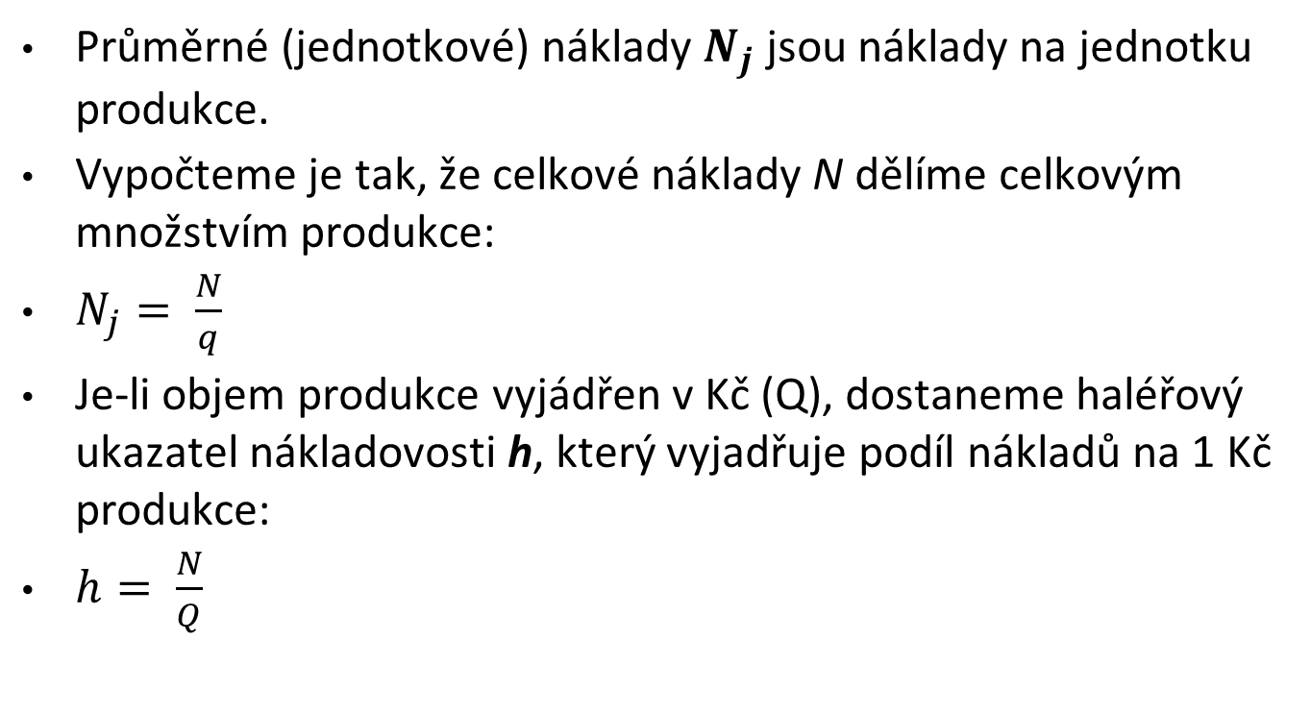
Členění nákladů v manažerském rozhodování
    Průměrné (jednotkové) náklady $N_{j}$ jsou náklady na jednotku produkce.
    Vypočteme je tak, že celkové náklady N dělíme celkovým množstvím produkce:
    $N_{j}= \frac{N}{q}$
    Je-li objem produkce vyjádřen v Kč (Q), dostaneme haléřový ukazatel nákladovosti h, který vyjadřuje podíl nákladů na 1 Kč produkce:
    $h= \frac{N}{Q}$
17/42

Slide 18
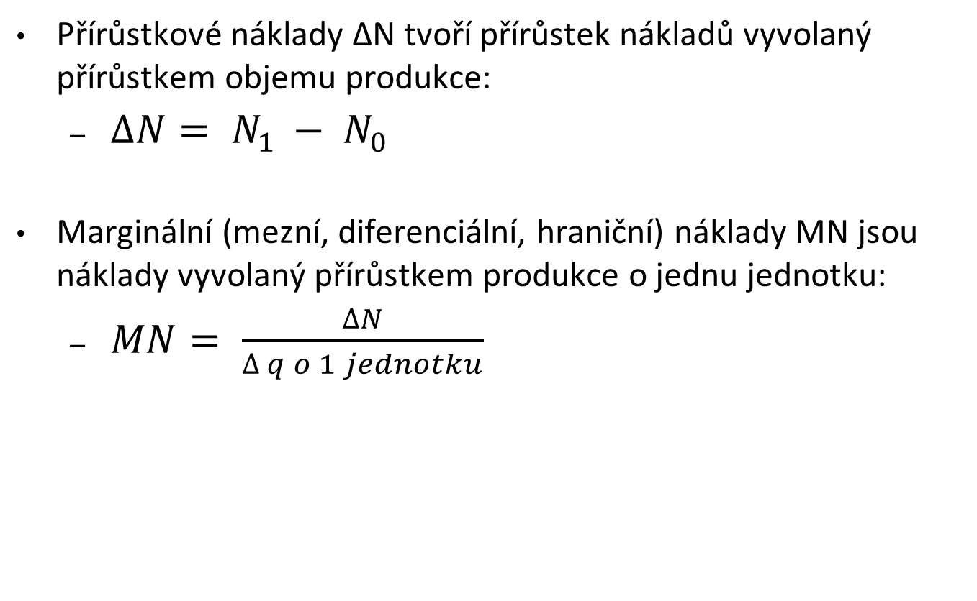
Členění nákladů v manažerském rozhodování
    Přírůstkové náklady ∆N tvoří přírůstek nákladů vyvolaný přírůstkem objemu produkce:
      $∆N= N_{1 }− N_{0}$
    Marginální (mezní, diferenciální, hraniční) náklady MN jsou náklady vyvolaný přírůstkem produkce o jednu jednotku:
      $MN= \frac{∆N}{∆ q o 1 jednotku}$
18/42

Slide 19
Evidence nákladů
    Evidenci nákladů v podniku zabezpečuje účetnictví podniku.
    To se obvykle člení na:
      finanční účetnictví,
      nákladové účetnictví,
      manažerské účetnictví.
19/42

Slide 20
Evidence nákladů
    Finanční účetnictví:
      Finanční účetnictví sleduje informace za podnik jako celek a je určeno především pro externí uživatele (např. daňové orgány, banky – bývá proto nazýváno externí účetnictví);
      Je upraveno vázanými normami (je standardizováno).
      Základní normou regulující finanční účetnictví v ČR je zákon o účetnictví, účtové osnovy a postupy pro různé typy účetních jednotek.
      V současné době dochází k harmonizaci finančního účetního výkaznictví v rámci EU i ostatního světa.
20/42

Slide 21
Evidence nákladů
    Nákladové (provozní) účetnictví:
      tvoří soustava analytických účtů, na kterých se nemusí účtovat podvojně a které slouží především vnitropodnikovému řízení.
      Je úzce spojeno s kalkulacemi, rozpočty, hmotnou stránkou hospodářských procesů, kontrolní činností atd.
      Je zaměřeno buď na výkony, nebo na střediska, v poslední době i na procesy (acitivity based accounting).
      Tradiční nákladové účetnictví postupně přerostlo v účetnictví manažerské.
21/42

Slide 22
Evidence nákladů
    Manažerské účetnictví (management accounting):
      slouží bezprostředně pro efektivní řízení podniku a jeho vnitropodnikových útvarů (středisek).
      Není regulováno žádnými předpisy a je zcela fakultativní.
      Spolu s rozpočetnictvím tvoří tzv. interní účetnictví.
      Využívá údajů finančního i nákladového účetnictví, kalkulací, operativní evidence, statistiky, používá statistických, matematických aj. metod a postupů.
      Jeho předmětem jsou nejen náklady, ale i výnosy, někdy i cash flow.
      Zajišťuje soustavnou kontrolu (někdy přerůstá v controlling) a poskytuje podklady pro manažerské rozhodování.
      Je součástí manažerského informačního systému, který sám je součástí celkového informačního systému podniku.
22/42

Slide 23
Manažerské pojetí nákladů
    V podnikové ekonomice hrají náklady rozhodující úlohu, neboť téměř každé manažerské rozhodnutí vychází ze srovnávání nákladů (kolik něco stojí) s výnosy (kolik z toho získáme).
    Tak např. srovnáváme výnosy (tržby) z výroby nového výrobku s náklady na zavádění jeho výroby a prodeje, nebo výnosy z investice a náklady na ni vynaložené apod.
    Náklady, které jsou evidovány a vykazovány v účetnictví a účetních výkazech (viz dříve výsledovka), označujeme jako účetní náklady.
    Ty však pro řadu manažerských rozhodování nevyhovují.
    Vzniklo proto tzv. manažerské pojetí nákladů.
23/42

Slide 24
Manažerské pojetí nákladů
    Manažerské pojetí nákladů oproti běžnému (účetnímu) pojetí nákladů vychází z toho, že:
      Pracuje s ekonomickými (skutečnými, relevantními) náklady, které oproti nákladům uváděným v účetnictví zahrnuje i tzv. oportunitní (alternativní) náklady.
        Proto např. při rozhodování o zavedené nového výrobku musíme počítat s jeho oportunitními náklady a nikoliv jen s náklady vykalkulovanými na tento výrobek, při použití vlastního kapitálu musíme počítat s úroky z tohoto kapitálu apod.
24/42

Slide 25
Manažerské pojetí nákladů
    Př. Pan Kříž se rozhodl, že bude podnikat coby řemeslník.
    Podle různých informací zjistil, že ročně může vydělat cca 500 tis. Kč, výrobní aj. náklady budou 300 tis.
    Jeho zisk před zdaněním tedy bude 200 tis. Kč (po odečtení daně z příjmů (20 %) mu zbude cca 160 tis. Kč).
    Ale pozor: do zřízení firmy musí investovat 1 mil. Kč (dejme tomu, že úroková míra banky je 6 %) a přijde o dosavadní měsíční mzdu 16 000 Kč.
25/42

Slide 26
Manažerské pojetí nákladů
    Sestavíme rozpočty (v tis. Kč):
      Rozpočtem podle účetnictví
        Tržby: 500
        Náklady 300
        Účetní zisk 200
        (zisk po zdanění 160)
26/42

Slide 27
Manažerské pojetí nákladů
    Sestavíme rozpočty (v tis. Kč):
      Rozpočet s oportunitními náklady:
        Tržby 500
        Náklady účetní 300
        Oportunitní náklady 252
          (finančního kapitálu 60, ušlá mzda 192)
        Ekonomický zisk (ztráta) - 52
27/42

Slide 28
Manažerské pojetí nákladů
    Manažerské pojetí nákladů oproti běžnému (účetnímu) pojetí nákladů vychází z toho, že:
      2. Při každém rozhodování bere v úvahu přírůstkové náklady, tedy ty náklady, které jsou tímto rozhodováním ovlivněny.
        Zbývající náklady považuje za irelevantní tomuto rozhodnutí a nazývá je utopené náklady (sunk cost).
28/42

Slide 29
Manažerské pojetí nákladů
    Př. Máme volnou kapacitu dílny, jejíž výrobní náklady na 1 strojovou hodinu jsou 25 Kč a režijní náklady 30 Kč, celkem tedy 55 Kč/h.
    Máme možnost volnou kapacitu prodat, a to 1 hodinu za 40 Kč.
    Není to ztrátová akce?
29/42

Slide 30
Manažerské pojetí nákladů
    Není to ztrátová akce?
    Z hlediska u nás všeobecně uplatňovaného kalkulačního přístupu se prodej kapacity jeví jako ztrátový; z hlediska koncepce přírůstkových nákladů je však prodej výhodný, neboť relevantními náklady jsou pouze přímé výrobní náklady (250 Kč), které jsou rozhodnutím vyvolány, zatímco režijní náklady (pokud jsou celé fixní) budou vznikat, i když vůbec vyrábět nebudeme.
30/42

Slide 31
Manažerské pojetí nákladů
    Manažerské pojetí nákladů oproti běžnému (účetnímu) pojetí nákladů vychází z toho, že:
      3. Rozlišuje krátkodobý a dlouhodobý pohled na náklady a jejich vývoj.
        V krátkodobém pohledu jsou některé výrobní činitele (vstupy) podniku neměnné, fixní (např. počet strojů a výrobního zařízení, počet řídících pracovníků), některé jsou proměnné, variabilní a mění se s objemem vyráběné produkce (např. množství spotřebovaných surovin, práce).
        To se odráží v nákladech, které – jak jsme ukázali dříve – jsou peněžním vyjádřením spotřeby těchto výrobních činitelů: fixní činitele vyvolávají vznik fixních nákladů, proměnné činitele vznik variabilních (proměnných) nákladů.
31/42

Slide 32
Manažerské pojetí nákladů
    V dlouhodobém pohledu jsou veškeré výrobní činitele proměnné (manažeři rozhodují o velikosti a počtu strojů a výrobního zařízení), a tudíž neexistují žádné fixní náklady.
    Chování (vývoj) nákladů zachycují nákladové funkce, které jsou rovněž krátkodobé a dlouhodobé.
    Krátkodobých nákladových funkcí používají manažeři v běžném, operativním řízení, dlouhodobých nákladových funkcí v dlouhodobém nebo strategickém plánování.
32/42

Slide 33
Variabilní a fixní náklady
    V závislosti na změnách objemu výroby se mění část celkových nákladů – nazýváme je náklady variabilní.
    Ty se mohou vyvíjet buď stejně rychle jako objem výroby - pak jde o proporcionální náklady, rychleji než objem výroby – pak jde o nadproporcionální (progresivní) náklady, nebo pomaleji než objem výroby a pak jde o podproporcionální (degresivní) náklady.
    Zjistíme-li v praxi, že se náklady vyvíjejí nadproporcionálně, musíme udělat taková opatření, abychom tento nepříznivý vývoj změnil.
    Do variabilních nákladů patří jednicové náklady a část nákladů režijních.
    Při manažerských výpočtech obvykle předpokládáme, že náklady vyvíjejí lineárně (proporcionálně).
33/42

Slide 34
Variabilní a fixní náklady
    Druhá část nákladů je na změnách objemu výroby nezávislá, nemění se; nazýváme ji fixní (pevné, neměnné) náklady.
    Tyto náklady jsou vyvolány nutností zabezpečit chod (provozní pohotovost, výrobní kapacitu) podniku jako celku.
    Někdy jsou nazývány náklady provozní připravenosti, pohotovostní nebo kapacitní.
    Jejich neměnnost je však relativní–i fixní náklady se mění např. při změnách výrobní kapacity nebo při rozsáhlé změně výrobního programu; nemění se však plynule, ale najednou, skokem.
    Dělení nákladů na fixní a variabilní má proto své opodstatnění pouze v krátkém období, neboť v delším časovém období se mění i náklady fixní.
34/42

Slide 35
Variabilní a fixní náklady
    Do fixních nákladů patří velká část režií, např. odpisy, mzdy správních a technickohospodářských pracovníků, nájemné, pojištění, úroky z půjček, leasingové poplatky, náklady na počítačové vybavení, náklady na školení a vzdělávání pracovníků, bezpečnostní služba aj.
    V průběhu doby ve většině výrob dochází k růstu podílu fixních nákladů, dokonce některé jednicové náklady (např. mzdy) se mění v náklady fixní.
35/42

Slide 36
Variabilní a fixní náklady
    Pamatujme si, že fixní náklady vznikají, i když se nic nevyrábí (např. při celozávodní dovolené, při stávce)
36/42

Slide 37
Variabilní a fixní náklady
    Existence fixních nákladů má mimořádný vliv na vztahy mezi základními ekonomickými veličinami podniku, jako jsou objem výroby, náklady a zisk.
    S růstem objemu výroby klesají totiž průměrné fixní náklady (a tím i celkové náklady) na jednotku produkce.
    Tomuto jevu se říká degrese nákladů.
    Proto se ani zisk z jednotky produkce nevyvíjí lineárně.
37/42

Slide 38
Variabilní a fixní náklady
    Př. Roční fixní náklady závodu vyrábějícího kuličková ložiska jsou 3,6 mil. Kč.
    Variabilní náklady na jedno ložisko jsou 4 Kč, cena ložiska je 9 Kč.
    Výrobní kapacita je 1 100 tis. kusů ložisek.
    Údaje o vyrobeném množství a nákladech obsahuje tabulka na dalším slajdu.
38/42

Slide 39
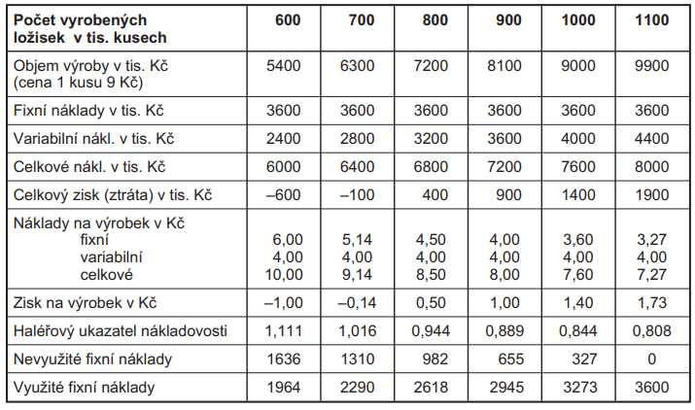
Variabilní a fixní náklady
39/42

Slide 40
Variabilní a fixní náklady
    Z tabulky je zřejmé, že v důsledku existence fixních nákladů klesají náklady na výrobek a haléřový ukazatel nákladovosti a roste zisk na výrobek.
    Pokles (degrese) nákladů a růst zisku je tím vyšší, čím nižší je základní úroveň zvyšující se výroby.
    Nejnižší je při plném využití výrobní kapacity, při kterém je objem fixních nákladů na jednotku produkce nejnižší.
    Pokles nákladů na výrobek při růstu objemu výroby z 600 na 700 kusů je 86 haléřů, z 1 000 na 1 100 kusů 33 haléřů a ještě větší je pokles při rozšíření výroby ze 100 na 200 kusů (extrapolací hodnot zjistíme 18 Kč!).
    Průběh fixních nákladů připadajících na 1 kus znázorněn graficky vytváří rektangulární hyperbolu, jejíž asymptotou jsou obě osy.
    Jedním z úkolů řízení podniku je proto maximální využít degresi nákladů k soustavnému snižování nákladovosti výrobku co nejvyšším využíváním výrobních kapacit.
40/42

Slide 41
Variabilní a fixní náklady
    V souvislosti s existencí fixních nákladů je třeba poukázat na tři jevy:
      na relativní úsporu fixních nákladů,
        K relativní úspoře fixních nákladů dochází při zvyšování objemu produkce při neměnných fixních nákladech.
      na nevyužité fixní náklady
        Ta část celkových fixních nákladů, která odpovídá nevyužité výrobní kapacitě, se nazývá nevyužité (měně výstižně volné) fixní náklady.
      a na tzv. remanenci nákladů.
        Z dosavadního výkladu plyne, že s růstem podniku (zvyšováním jeho výrobní kapacity) rostou fixní náklady.
        To však neplatí obráceně: s omezením výroby (zmenšením podniku) fixní náklady většinou neklesají (a když, tak až po určité době), ale zůstávají ve stejné výši (vznikají odpisy budov a strojů, podnik musí platit úroky, různé dně, nájmy atd.).
41/42

Slide 42
DĚKUJI ZA POZORNOST

